Slide 1
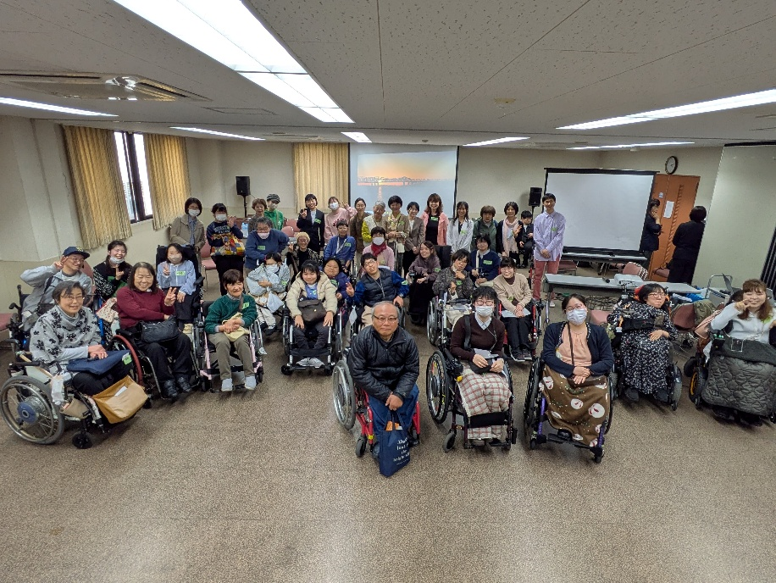
強制不妊手術と
障害のある女性の
複合差別

Slide 2

DPI女性障害者ネットワーク
1986年 結成
目的：刑法「堕胎罪」と
優生保護法の撤廃
障害女性の自立促進
障害のある女性の複合差別
女性であり障害者であることで、性差別と障害者差別の両方を受けることにより、その困難が幾重にも重なり、複雑に絡み合ってその解消が更に困難になること
1

Slide 3
①障害女性が直面する複合的
あるいは交差的な差別
（２０１２年発行「障害のある女性の生活の困難・複合差別実態調査報告書」より）
＜性被害＞
●義兄からセクシャルハラスメントを受けたが誰にも言えない。自分は自立できず家を出られないし、家族を壊せないから。あまりに屈辱で言葉にできないから。
（５０歳代 視覚障害）
●かつて国立病院に入院中、女性の風呂とトイレの介助、生理パッドの取り替えを男性が行っていた。女性患者は皆いやがって同性介助を求めたが、体力的に女性では無理だと言われた。トイレの時間も決まっていて、それ以外は行かれない。トイレを仕切るカーテンも開けたままで、廊下から見えた。今も同様だと聞く。
（５０歳代 難病 肢体障害）
2

Slide 4

複合差別の実態 障害者生活実態調査
  性被害の多さ 35％
  性のある存在として扱われない・異性介助
  就労率・収入の低さ
  性別クロス集計データがない
3

Slide 5
障害女性への子宮摘出手術
1960年代半ばから障害女性に対する子宮摘出手術、
1989 年 11 月 18 日朝日新聞「『生理時は精神が不安定』と障害者の子宮摘出 岡山の施設」、1993 年 6 月 12 日 毎日新聞「障害者から正常子宮摘出 3 例医師が認める 国立大学付属病院「生理時の介助軽減」、「親や施設が困るから 手術の教授「子宮摘出は当然」」
【引用文献】
2019 年度日本女性学会大会
2019/6/16 第 5 分科会 個人研究発表
瀬山紀子
1960年代終わりから1970年代
障害者の自立生活運動
4

Slide 6
1979 年 9 月に第 4 回車いす市民全国集会
東京「女性障害者」分科会
「人に迷惑をかけてまで、生理があったり、出産をしたりするのはどうかと 思う。いっそ子宮を取ってしまったらどうか。私自身、子宮をとってしまって良かったと思っている。ただ、子宮摘出手術は法的に認められていないので、莫大なお金がかかる。そのため手術を受けられずに困っている友人もいる。子宮摘出手術を法的に認めるべきではないか。」と発言、それに対し反論が続出した。（第 4 回車いす市民全国集会報告書［1981:47］）
「全国大会では、重度の脳性マヒの人が、子供を産んだ映画があってね。みんなは、〈あの障害で、よう 産んだなあ〉と、ほめちぎるのよね。自分で子供を育てられない人がほめられて、私みたいに卵巣を取ってしまった者は批難されるの、どうしてもおかしいわ。納得できない。」（森野［1979：19］）」
【引用文献】
2019 年度日本女性学会大会
2019/6/16 第 5 分科会 個人研究発表
1981年国連障害者年
1980 年に、富士見産婦人科病院事件1982 年には優生保護法改悪阻止運動動
5

Slide 7
母体保護法改正～裁判に至るまで
1996年６月18日「母体保護法」成立、6月26日公布
１９９７年 「優生手術に対する謝罪を求める会」結成
１９９８年 ＤＰＩ日本会議・ＤＰＩ女性障害者ネットワークが
国連にレポート提出
国連から日本に勧告
２０１４年 １９９８年勧告を実施するよう勧告
２０１５年６月 飯塚 淳子さん（仮名）が日本弁護士連合会
（日弁連）に人権救済申し立て
２０１６年３月 国連・女性差別撤廃条約委員会
（ＣＥＤＡＷ：シドー）から勧告
２０１６年４月～ 厚生労働省、被害者・支援者らと面談開始
２０１７年２月 日弁連が「優生保護法は違憲」とする意見書公表
２０１８年１月 佐藤 由美さん（仮名）が全国初の提訴
いいづか じゅんこ
6

Slide 8
障害者権利条約2022勧告
個人をそのままの状態で保護すること
（第１７条）
38.(a) 全ての被害者が明示的に謝罪され適当に補償されるよう、申請期限を制限せず、情報を利用する機会を確保するための補助的及び代替的な意思疎通の手段とともに、全ての事例の特定と、支援の提供を含む各個人全てに適当な補償を確保するために、障害者団体との緊密な協力の上で、旧優生保護法下での優生手術の被害者のための補償制度を見直すこと。
(b)障害のある女性への子宮摘出を含む強制不妊手術及び強制的な中絶を明示的に禁止すること、強制的な医療介入が有害な慣習であるという意識を向上させること、また、障害者の事情を知らされた上での同意があらゆる医療及び手術治療の前に行われるように確保すること。
7

Slide 9
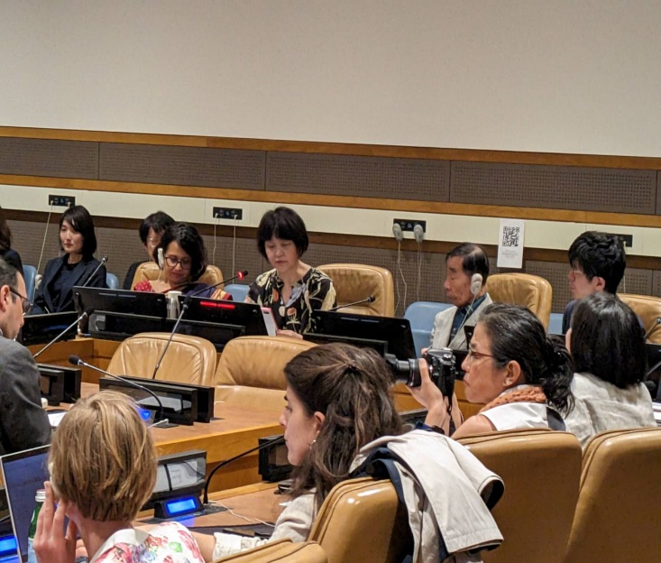
障害者権利条約第18回締約国会議（国連N.Y本部）サイドイベント
（2025年6月10日）
8
Notes:
その優生保護法がどのような経緯で成立し、どのような政策を具体化したものだったのかを簡単に振り返ってみますと、
1940年（昭和15年）に、ナチス・ドイツの「遺伝病子孫予防法」いわゆるナチス断種法を手本として、「国民優生法」が成立しました。
国民の素質を向上させるために、
「悪質な遺伝病の素質をもつ人」には増加を防ぐために不妊手術を促す一方で、
「健全な素質をもつ人」には多産を奨励し、不妊手術や妊娠中絶を厳しく制限した法律でした。
しかしながら、当時は、社会の基盤として家制度があり、子孫を残すことがとても大切にされていましたし、国民のだれもが「天皇の赤子（せきし）」とみなされた時代ですから、子種を絶つ不妊手術に対して抵抗も大きかったんですね。
そのため、1948年までの不妊手術の総件数も、538件と少ないものでした。
第6条には強制断種の規定がありましたが、審議の段階で事実上凍結されたため、1件も実施されていません。
戦争に向けて、人口増強策が強力に推進される状況の中で、
それまで医師の裁量に任されていた医学的理由による妊娠中絶も、当局により厳しく監視されるなど、むしろ「産めよ殖やせよ」という政策を支える側面が強調されることになります。
こうして、もともと純然たる優生断種法として設計された国民優生法でしたが、結果として、優生を目的とした不妊手術は少数しか行われず、中絶禁止法として機能したわけです。

Slide 10
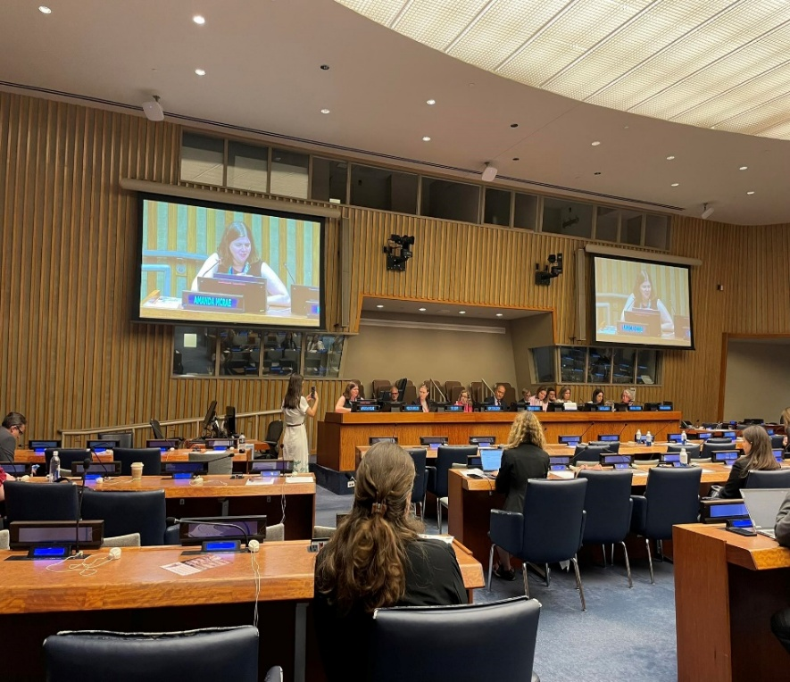
インクルーシブ
マザー フット
障がいのある女性の平等なリプロダクティブ・ライツの実現に向けた障壁の打破、エンパワーメント、そしてアドボカシー活動
主催者：リトアニア共和国国連常駐代表部
概要：本イベントの主な目的は、障がいのある母親の権利とニーズに関する認識を高めることです。最近のEUの調査結果によると、障がいのある女性は暴力を受ける可能性が数倍高く、特に精神社会的障がいや知的障がいのある女性はリスクが高いことが示されています。[（中略）法制度と、人々の実体験を含む日常の実践との間には、大きな隔たりがあります。]

Slide 11
セクシュアル・リプロダクティブ ヘルス・ライツ
（SRHR:性と生殖に関する
健康・権利）
SRHRとは、自分の体、性や生殖について、誰もが十分な情報を得られ、自分の望むものを選んで決められること。そのために必要な医療やケアを受けられること。私たちが心も体も健やかに、自分らしく充実した人生を生きるうえで欠かせない「基本的人権」です。
（国際NGOジョイセフサイトより）
10

Slide 12
出生前診断（検査）
1965年 母子保健法成立
1966年 羊水検査
1969年から日本実施
兵庫県「不幸な子どもの
生まれない運動」
（1966～1972）県独自で予算化
1972・82年 優生保護法改悪法案 反対運動により阻止
1994年 母体血清マーカー導入
「医者が検査の情報を積極的知らせる必要はない」に
2011年 NIPTアメリカで臨床
2013年 日本で臨床開始
2021年 「NIPT等の出生前検査に関する専門委員会報告書」
国が関与「誘導とならない形で、情報提供を行っていくことが適当である」
11

Slide 13
着床前診断と不妊治療
―「JAPCOコンソーシアム」サイトより
着床前診断の歴史
着床前診断による世界で最初の妊娠は、1990年に報告されました。1998年に日本産婦人科学会から見解が示され、PGT-M(単一遺伝子疾患を対象)が臨床研究として開始されました。日本では、2004年に初めて重篤な遺伝性疾患の1つであるデュシェンヌ型筋ジストロフィーにおいて着床前診断の実施が承認されました。
―「JAPCOコンソーシアム」サイトより
2006年にはPGT-SR（均衡型染色体構造異常保因者の習慣流産を対象）が見解に追加されました。2018年には臨床研究が終了し、医療行為と位置付けられました。また、2015年からPGT-A（着床前胚染色体異数体検査）が特別臨床研究として開始され、2019年からは実施施設が拡大されて進行中です。
着床前診断と出生前診断の違い
着床前診断
体外で受精させた胚の染色体や遺伝子の検査を行い、病気を持たない可能性の高い胚だけを選択し、子宮に移植して育てることです。着床前診断は出生前診断とは違い妊娠前に行います。しかし、誰でも受けられるわけではありません。
出生前診断
妊娠10週前後の胎盤の一部の絨毛細胞をとって検査する絨毛検査と、妊娠16週前後に羊水をとって検査する羊水検査があります。しかし破水や流産などの合併症を起こすことがあります。一方で、非確定的な検査ですが、採血でできる母体血胎児染色体検査（NIPT）も選択できます。出生前診断は、十分な遺伝カウンセリングを受けた上で、夫婦で検査をするかどうかを十分に話し合い自己決定することになります。出生前診断を受けることを医療者から強要することはありません。また妊娠中は定期的に超音波検査で胎児の様子を調べるため、広い意味で出生前診断に分類されます。
12

Slide 14
プレコンセプションケア
性や妊娠の知識普及へ5万人養成 政府、初の5カ年計画
日本経済新聞2025年5月21日 13:27
こども家庭庁は21日、性や妊娠に関する正しい知識を身につけて健康管理に生かす「プレコンセプションケア」の初の5カ年計画の案をまとめた。企業や地方自治体で情報発信や啓発に取り組む人材を今後5年間で5万人養成することなどを盛り込んだ。
プレコンセプションケアでは避妊、不妊治療、婦人科がん、ダイエットといったテーマを扱う。若い世代の「痩せ」傾向や、高齢出産に伴うリスクの増加などから重要性が高まっている。
こども家庭庁は企業や自治体、学校などでセミナーや講習会を開き、情報を発信する「プレコンサポーター」を新設する。プレコンセプションケアについての研修を修了すれば、資格の有無にかかわらず誰でもなれる。保健師や養護教諭、企業の人事担当者らを想定する。
計画案では30代以下のプレコンセプションケアの認知度を80%にする目標もかかげた。基礎疾患のある人が専門的な相談をできる医療機関を5年間で200以上に増やすことも盛り込んだ。】
人口政策
少子化問題
13

